Slide 1
Опера «Запорожець за Дунаєм»

Slide 4
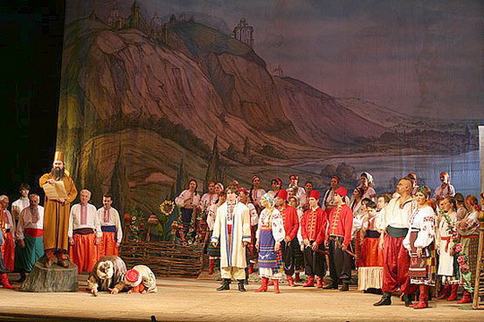

Slide 6
Тяжко живеться українським козакам та їх сім’ям на чужині під владою турецького султана.
Оксана — сирота, що знайшла притулок у сім’ї запорожця Івана Карася, мріє полинути на батьківщину, до рідних Дніпрових берегів. Вона жде свого коханого, Андрія-козака з України, який повинен прибути сюди таємно.
Трохи напідпитку повертається додому Іван Карась. З його натяків ми здогадуємося, що він був на таємному сході козацтва, де вирішувалось питання про можливість повернення на батьківщину. Не знаючи цього, Одарка докоряє чоловікові.
У турків магометанське свято — малий байрам. Проходячи селищем, зачарований дивною красою, Султан зупиняється біля двору Івана Карася. У нього виникає думка «поговорити з козаками, випитати, яким духом вони дишуть, про що мислять…»
Не бажаючи бути впізнаним, Султан переодягається у вбрання простого турка. Іван Карась здивований, побачивши тут такого незнайомця. Запорожець хотів би зустрітися з Султаном, щоб розповісти про гірку долю козаків. Незнайомець обіцяє влаштувати йому зустріч із Султаном.

Slide 7
Селіх-Ага від імені Султана запрошує Карася до палацу. Слуга Гасан подає запорожцеві турецьке вбрання. Переодягнений Карась-Урхан прямує до Султана. Оксана зустрічається з Андрієм. Вони вирішують повернутися на батьківщину. Але здійснити свій намір їм не вдається.
У турецькому вбранні з палацу повертається Карась. Він дотепно розігрує приголомшену Одарку. Їх суперечку перебиває поява турецької варти на чолі з Імамом. Вони ведуть Оксану й Андрія. Всі в тривозі. Але несподівано Імам оголошує султанський указ, згідно з яким усім запорожцям даровано волю, Андрієві — прощення.
Карась розкриває причину такої незвичної «доброти» Султана. Радість охоплює всіх: жадана воля вже близько. Незабаром козаки побачать свою рідну Україну, вдалині від якої так довго страждали.

Slide 8
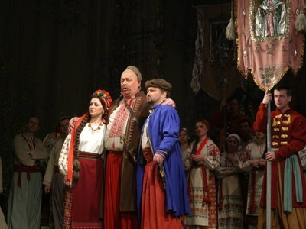
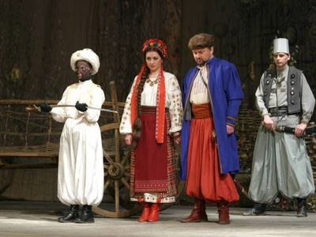
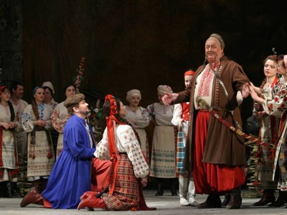
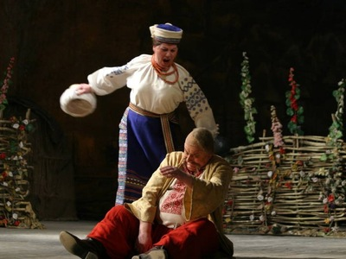

Slide 9
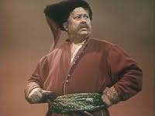
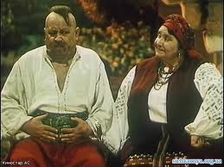
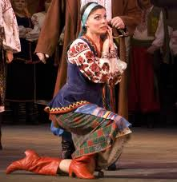

Slide 10
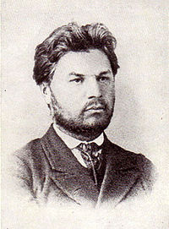
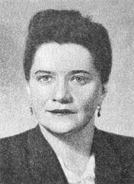
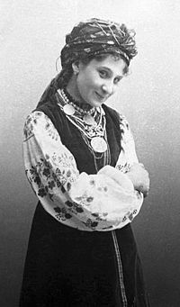
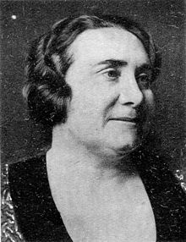
МАРІЯ ЗАНЬКОВЕЦЬКА
ЗОЯ ГАЙДАЙ
МАРКО КРОПИВНИЦЬКИЙ
МАРІЯ ЛИТВИНЕНКО-ВОЛЬГЕМУТ

Slide 11
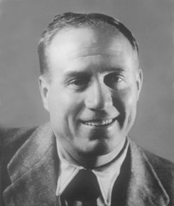
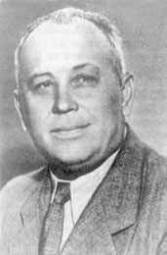
ІВАН СЕМЕНОВИЧ КОЗЛОВСЬКИЙ
ІВАН СЕРГІЙОВИЧ ПАТОРЖИНСЬКИЙ

Slide 14
КНИГИ ПРО КОМПОЗИТОРА

Slide 15
Опера (італ.opera — дія, праця, твір) — музично-драматичний жанр, що ґрунтується на синтезі музики, слова, дії. В опері сценічна дія органічно поєднується з вокальною (солісти, ансамблі, хор), та інструментальною (оркестр) музикою, досить часто — з балетом і пантомімою, образотворчим мистецтвом (гримом, костюмами, декораціями, світловими ефектами, піротехнікою тощо). Як правило оперу поділяють на сцени, акти, дії. Елементами опери є арія, ансамбль, хор, балетна сцена, увертюра, симфонічний антракт.

